Slide 1
استانداری تهران
معاونت توسعه مدیریت و منابع
دفتر برنامه‌ریزی، بودجه و تحول اداری
سندتحول دولت مردمی

Slide 2
مقام معظم رهبری:
"باید با برنامه پیش رفت، هر اقدامی که شما می‌کنید جزئی از برنامه‌ای باشد که قبلاً تنظیم و آماده کرده‌اید".
تحول، ایجاد یک حرکت جهشی و جهادی است در همه بخش‌های اداری کشور و بخش‌های حکمرانی کشور(حفظ و تقویت اصول و خطوط اساسی انقلاب و نوآوری در شیوه‌ها، روش‌ها و کارکردها)

Slide 3

سندی برای پیشرفت ایران
(عدالت محور/ مردم‌پایه/ دانش‌بنیان/ خانواده مدار)
راهبری و ایجاد انسجام در جهت‌گیری‌های برنامه‌های بخش‌های مختلف اجرایی دولت

Slide 4
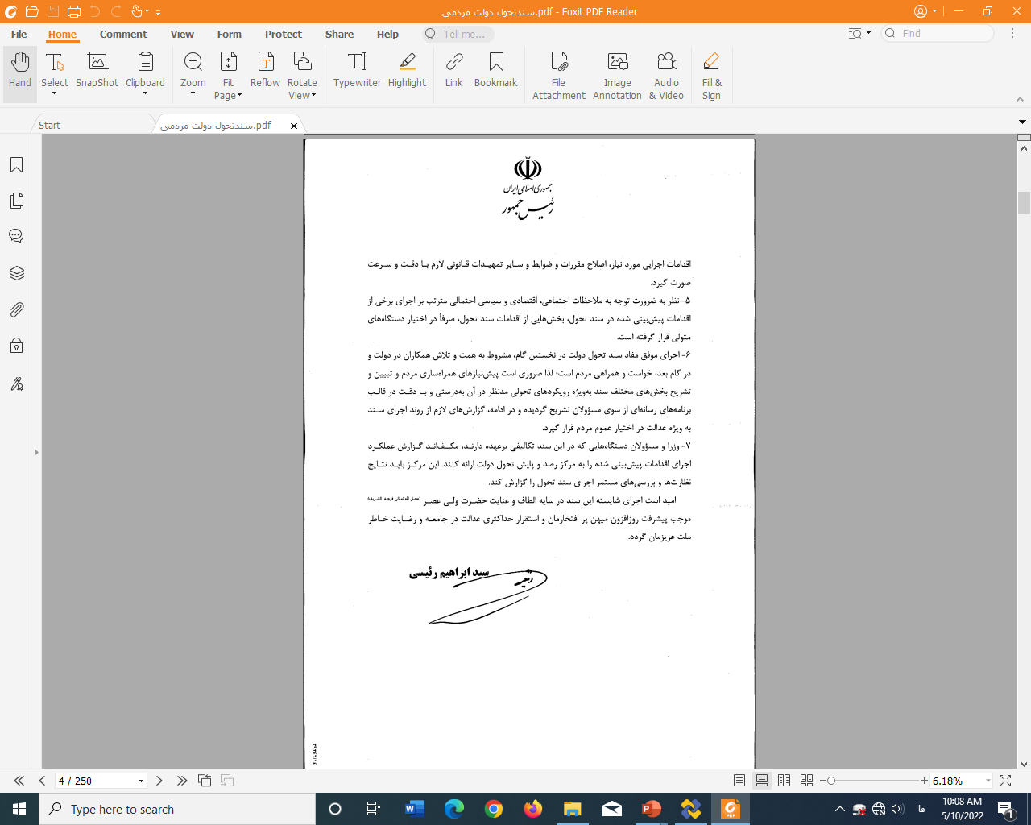
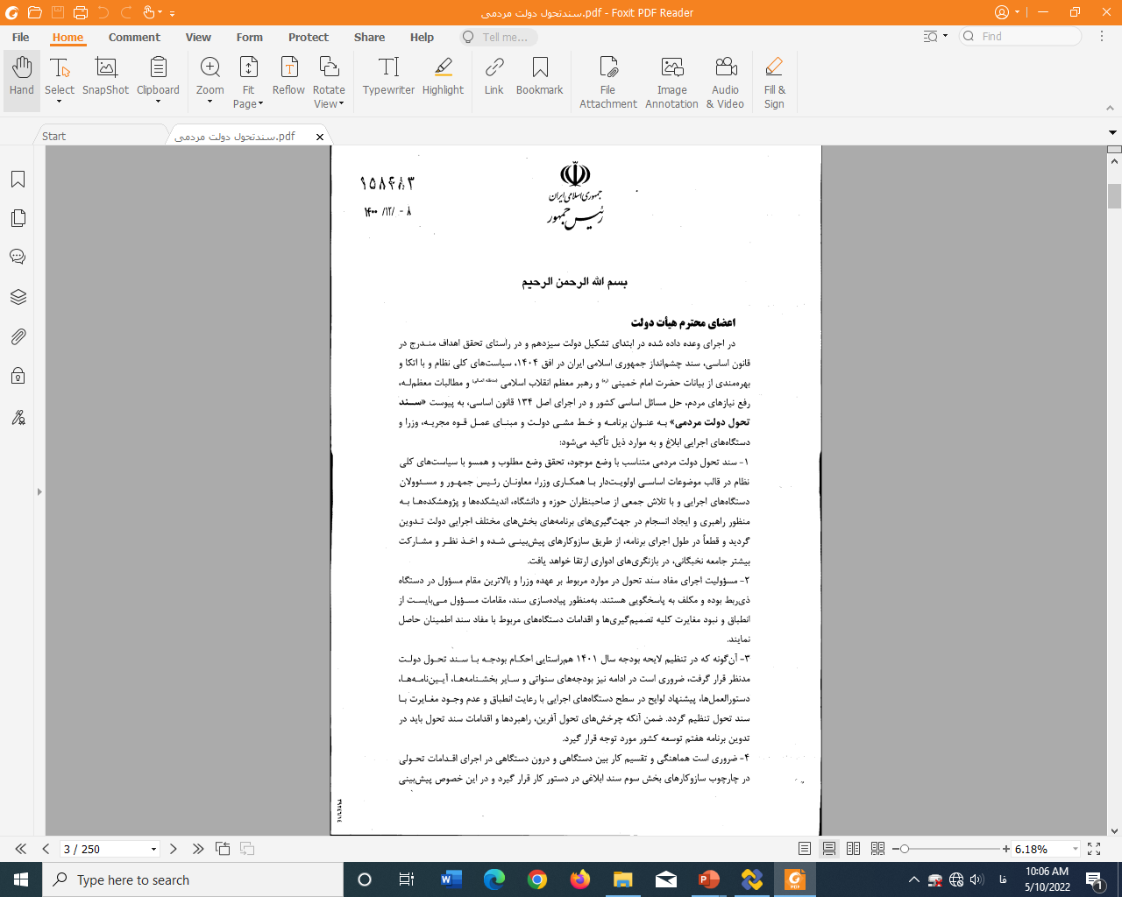

Slide 5
فصول و چالش‌های مهم در سند تحول دولت مردمی
عنوان فصل | عنوان مبحث | عنوان چالش | متولی و بازه زمانی | مجری /ناظر در استانداری
تولید واشتغال | محیط کسب و کار | قیمت بالا و کیفیت پایین کالا و خدمات | بلندمدت/ راه و شهرسازی، اقتصاد و دارایی، دادگستری، استانداری | معاونت امور عمرانی
 | مهارت و اشتغال | منزلت اجتماعی پایین مشاغل مهارت‌محور در باورهای عمومی | میان مدت/ تعاون، کار ورفاه اجتماعی، فرهنگ و ارشاد، صدا و سیما، شهرداری‌ها، استانداری | معاونت سیاسی و اجتماعی(دفتر اجتماعی فرهنگی) روابط عمومی
 | ارز و تجارت خارجی | آسیب‌پذیری اقتصاد ایران در برابر تحریم‌های فزاینده کاهش اثرگذاری ایران بر اقتصاد بین‌الملل | میان مدت/ راه وشهرسازی، اقتصاد و دارایی، صمت، فرهنگ و ارشاد، استانداری | معاونت اقتصادی روابط عمومی
نظام مالیه عمومی | بودجه | کنترل و نظارت بر بودجه | میان مدت/ سازمان مدیریت و برنامه‌ریزی، استانداری | معاونت توسعه مدیریت و منابع
 | مالیات | وصول و توزیع درآمدهای مالیاتی | میان مدت/ اقتصاد و دارایی، سازمان مدیریت و برنامه‌ریزی، استانداری | معاونت عمرانی معاونت اقتصادی معاونت توسعه مدیریت و منابع

Slide 6
فصول و چالش‌های مهم در سند تحول دولت مردمی
عنوان فصل | عنوان مبحث | عنوان چالش | متولی | مجری /ناظر در استانداری
زیرساخت | محیط زیست و آب | فرسایش خاک، پسماندها و ریزگردها آلودگی هوای کلان‌شهرها تخریب تنوع زیستی و ذخایرژنتیکی و کاهش کمی و کیفی زیست‌مندان | کوتاه، میان و بلند مدت/ جهادکشاورزی، محیط زیست، اقتصاد و دارایی، تعاون، کار و رفاه اجتماعی، پخش فراورده‌های نفتی، منابع طبیعی، راه وشهرسازی، ثبت اسناد و املاک، دستگاه‌های خدمات رسان، شهرداری‌ها، استانداری | معاونت اقتصادی معاونت عمرانی سازمان شهرداری اداره کل مدیریت بحران
 | مسکن و شهرسازی | گرانی مسکن و اجاره‌بها کیفیت پایین و عمرمفید کم ساختمان‌ها حجم بالای بافت‌های فرسوده شهری و روستایی عدم تناسب معماری و شهرسازی با هویت ایرانی - اسلامی | کوتاه، میان و بلندمدت/ راه و شهرسازی، اقتصاد و دارایی، دستگاه‌های خدمت‌رسان، آموزش و پرورش، فرهنگ و ارشاد، جهاد کشاورزی، ارتباطات و فناوری اطلاعات، سازمان امور مالیاتی، تامین اجتماعی، شهرداری‌ها، استانداری | معاونت اقتصادی معاونت عمرانی اداره کل مدیریت بحران شهرداری‌ها
 | کشاورزی | هدررفت ظرفیت پایدارخاک و پراکندگی سطوح کشاورزی بهره‌وری نامناسب نژادی از نهاده‌های تولید | میان وبلند مدت/ جهادکشاورزی، حفاظت محیط زیست،راه و شهرسازی، استانداری | معاونت عمرانی معاونت اقتصادی

Slide 7
فصول و چالش‌های مهم در سند تحول دولت مردمی
عنوان فصل | عنوان مبحث | عنوان چالش | متولی | مجری /ناظر در استانداری
امور اجتماعی و سلامت | فقر و تامین اجتماعی | توجه ناکافی به توسعه مناطق محروم ناتوانی دولت در تضمین حداقل‌های معیشتی محرومان ضعف در بسیج ظرفیت‌های مردمی برای ریشه‌کنی فقر | کوتاه، میان و بلندمدت/ دستگاه‌های ملی، فرهنگ و ارشاد، تعاون، کار و رفاه اجتماعی، اقتصاد و دارایی، آموزش و پرورش، استانداری | معاونت سیاسی و اجتماعی روابط عمومی
 | مشارکت‌های اجتماعی | عزم و توان ناکافی دولت در بسیج ظرفیت‌های مردمی ضعف در آمادگی ظرفیت‌های سازمان‌یافته مردمی برای نقش‌آفرینی در عرصه‌های اجتماعی و اداره کشور | کوتاه، میان و بلند مدت/ ورزش و جوانان، فرهنگ و ارشاد، اقتصاد و دارایی،تعاون، کار ورفاه اجتماعی، دادگستری، استانداری، آموزش و پرورش | معاونت سیاسی و اجتماعی روابط عمومی
 | بانوان | رعایت ناکافی حقوق زنان و نارضایتی نسبی بانوان ضعف مشارکت بانوان در پیشرفت کشور مبتنی بر مزیت‌ها گسترش برخی آسیب‌های اجتماعی مرتبط با بانوان ضعف ساختارحکمرانی درحوزه بانوان | کوتاه، میان مدت/ دستگاه‌های ملی، فرهنگ و ارشاد، تعاون، کار و رفاه اجتماعی، راه و شهرسازی، ورزش و جوانان، میراث فرهنگی، استانداری | امور زنان و خانواده معاونت سیاسی و اجتماعی معاونت عمرانی معاونت توسعه مدیریت و منابع

Slide 8
فصول و چالش‌های مهم در سند تحول دولت مردمی
عنوان فصل | عنوان مبحث | عنوان چالش | متولی | مجری /ناظر در استانداری
امور اجتماعی و سلامت | خانواده و فرزندآوری | کاهش ازدواج و تشکیل خانواده کاهش فرزندآوری و اختلال در نظام حقوقی و تربیتی فرزندان افزایش طلاق و اختلافات خانوادگی | کوتاه، میان و بلندمدت/ دستگاه‌های ملی، فرهنگ وارشاد، آموزش و پرورش، تعاون، کار و رفاه اجتماعی، صداوسیما، دادگستری، اوقاف و امور خیریه، بهزیستی،شهرداری‌ها، استانداری | امور زنان و خانواده معاونت سیاسی و اجتماعی معاونت عمرانی معاونت امنیتی و انتظامی روابط عمومی
 | مهاجرت | فقدان نظام حکمرانی کارآمد مهاجرت درکشور بازطراحی نقش‌های مردم در اداره کشور ضعف در جریان مهاجرپذیری | کوتاه، میان و بلندمدت/ دستگاه‌های ملی، تعاون، کار و رفاه اجتماعی، صمت، اطلاعات، دادگستری، اقتصاد و دارایی، میراث فرهنگی، آموزش و پرورش، فرهنگ و ارشاد، ورزش و جوانان | معاونت امنیتی و انتظامی معاونت اقتصادی معاونت سیاسی و اجتماعی روابط عمومی
 | سلامت | درمان‌محوری نظام سلامت و بی‌توجهی به پیشگیری | میان مدت/ ورزش و جوانان، فرهنگ و ارشاد، بهداشت و درمان | معاونت عمرانی معاونت سیاسی و اجتماعی معاونت توسعه مدیریت و منابع/ روابط عمومی امور زنان و خانواده

Slide 9
فصول و چالش‌های مهم در سند تحول دولت مردمی
عنوان فصل | عنوان مبحث | عنوان چالش | متولی | مجری /ناظر در استانداری
امور اجتماعی و سلامت | ورزش | سهم پایین ورزش همگانی در سبک زندگی مردم | کوتاه، میان و بلندمدت/ آموزش و پرورش، ورزش و جوانان، فرهنگ و ارشاد، صدا و سیما، | معاونت عمرانی دفتر امور زنان و خانواده روابط عمومی
 | گردشگری | حجم پایین و توزیع نامتوازن گردشگری داخلی نبود نگاه تمدنی در حوزه گردشگری | کوتاه، میان مدت/ دستگاه‌های ملی، فرهنگ و ارشاد، میراث فرهنگی، راه و شهرسازی، اقتصاد و دارایی، | معاونت عمرانی معاونت امنیتی و انتظامی روابط عمومی
آموزش | آموزش و پرورش | افت کیفی خدمات آموزشی و پرورشی | بلندمدت، وزارت آموزش و پرورش، وزارت کشور، معاونت حقوقی ریاست جمهوری، سازمان برنامه و بودجه | معاونت سیاسی و اجتماعی

Slide 10
فصول و چالش‌های مهم در سند تحول دولت مردمی
عنوان فصل | عنوان مبحث | عنوان چالش | متولی | مجری /ناظر در استانداری
فرهنگ و هنر | سبک زندگی و رفتار اجتماعی | ناکارآمدی حکمرانی سبک زندگی انفعال فرهنگ عمومی در برابر تهاجمات گسترده به سبک زندگی و ضعف سوادمصرف | میان و بلندمدت/ دستگاه‌های ملی، فرهنگ و ارشاد، آموزش و پرورش، صدا وسیما، تعاون، کار و رفاه اجتماعی، صمت، جهادکشاورزی، | معاونت سیاسی و اجتماعی روابط عمومی دفتر امور زنان و خانواده
 | ایثار و ایثارگران | - ضعف در نهادینه‌سازی فرهنگ ایثار، جهاد و شهادت | میان و بلندمدت/ بنیادشهید و امور ایثارگران، میراث فرهنگی، استانداری، فرهنگ و ارشاد، | معاونت سیاسی و اجتماعی دفتر ایثارگران معاونت عمرانی روابط عمومی
 | صنایع فرهنگی | محیط کسب و کار نامناسب صنایع فرهنگی | میان مدت/ صمت، فرهنگ و ارشاد | معاونت اقتصادی روابط عمومی
نظام اداری و حقوقی | نظام اداری | فساد و تبعیض در ارائه برخی خدمات عمومی | میان مدت/ اطلاعات، ارتباطات و فناوری اطلاعات، استانداری | معاونت توسعه مدیریت و منابع دفتر بازرسی و مدیریت عملکرد حراست

Slide 11
فصول و چالش‌های مهم در سند تحول دولت مردمی
عنوان فصل | عنوان مبحث | عنوان چالش | متولی | مجری /ناظر در استانداری
سیاست خارجی و امنیت | سیاست خارجی | برخی تهدیدات امنیتی و سیاسی در سطوح منطقه‌ای و بین‌المللی کم‌توجهی به دیپلماسی اقتصادی | کوتاه و میان مدت/ دستگاه‌های ملی، راه و شهرسازی، اقتصاد و دارایی، صمت | معاونت امنیتی و انتظامی معاونت اقتصادی
 | اطلاعات | ضعف در مواجهه با برخی مسائل، تهدیدات و تهاجمات اطلاعاتی تلاش دشمن برای نفوذ و اختلال در برخی فرایندهای اقتصادی، اجتماعی، فرهنگی و سیاسی | میان مدت/اطلاعات، اقتصاد و دارایی، فرهنگ و ارشاد، استانداری، حراست | معاونت امنیتی و انتظامی معاونت سیاسی و اجتماعی حراست گزینش

